Slide 1
Открытка к 23 февраля
Технология
4 класс

Slide 2
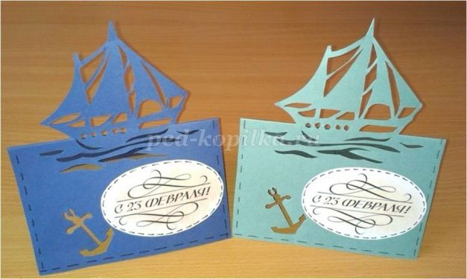
Для создания открытки к 23 февраля понадобятся:
- шаблон открытки с изображением корабля; - цветной двухсторонний картон (цвет по желанию); - канцелярский нож; - ножницы обычные; - клей-карандаш.

Slide 3
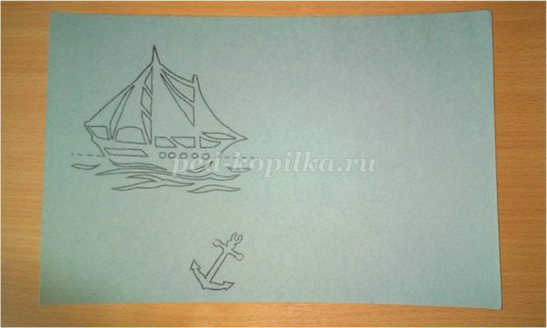
Процесс изготовления:
Изображение корабля с шаблона открытки перевести на картон.

Slide 4
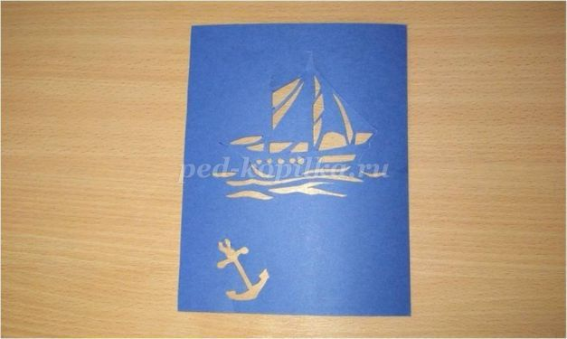
Процесс изготовления:
Вырезать с помощью канцелярского ножа по линиям.

Slide 5
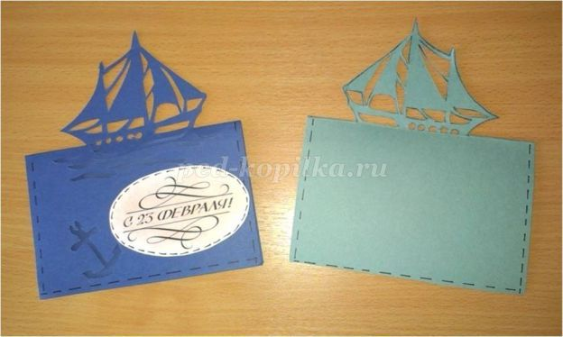
Процесс изготовления:
Сложить открытку по линии сгиба пополам. С задней стороны открытки для того, чтобы прикрыть место от вырезанного кораблика – приклеить прямоугольник из того же картона. По краям открытки с помощью чёрного маркера (гелевой ручки, фломастера) прочертить пунктирную линию.

Slide 6
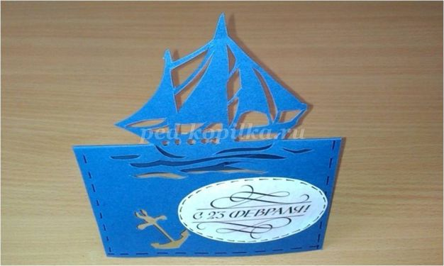
Процесс изготовления:
На лицевой стороне открытки приклеить надпись
"С 23 февраля».

Slide 7
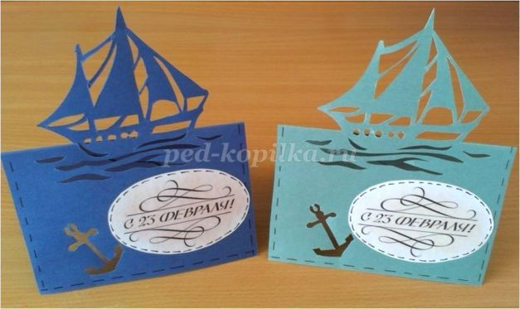
Вот и готовы наши открытки!
ЖЕЛАЮ УСПЕХОВ В ТВОРЧЕСТВЕ!!!

